Slide 1
Teen Mental Health

Slide 2
CUPRINS
INTRODUCERE 3
PARTEA DE APLICAȚIE 4
PARTEA DE INTELIGENȚĂ ARTIFICIALĂ 5
DEMO 6
CONCLUZII ȘI ÎMBUNĂTĂȚIRI 11

Slide 3
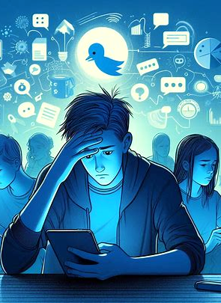
INTRODUCERE
Adolescența este o perioadă de transformări intense, însoțită adesea de provocări emoționale. Proiectul nostru propune o soluție inovatoare pentru descoperirea timpurie a semnelor de anxietate și depresie la tineri, utilizând instrumente digitale avansate. Prin intermediul chatbot-urilor inteligente și analizei sentimentelor în social media, această platformă abordează adolescenții în mediile lor preferate. Această abordare digitală își propune să redefinească modul în care sprijinim sănătatea mintală a noii generații.

Slide 4
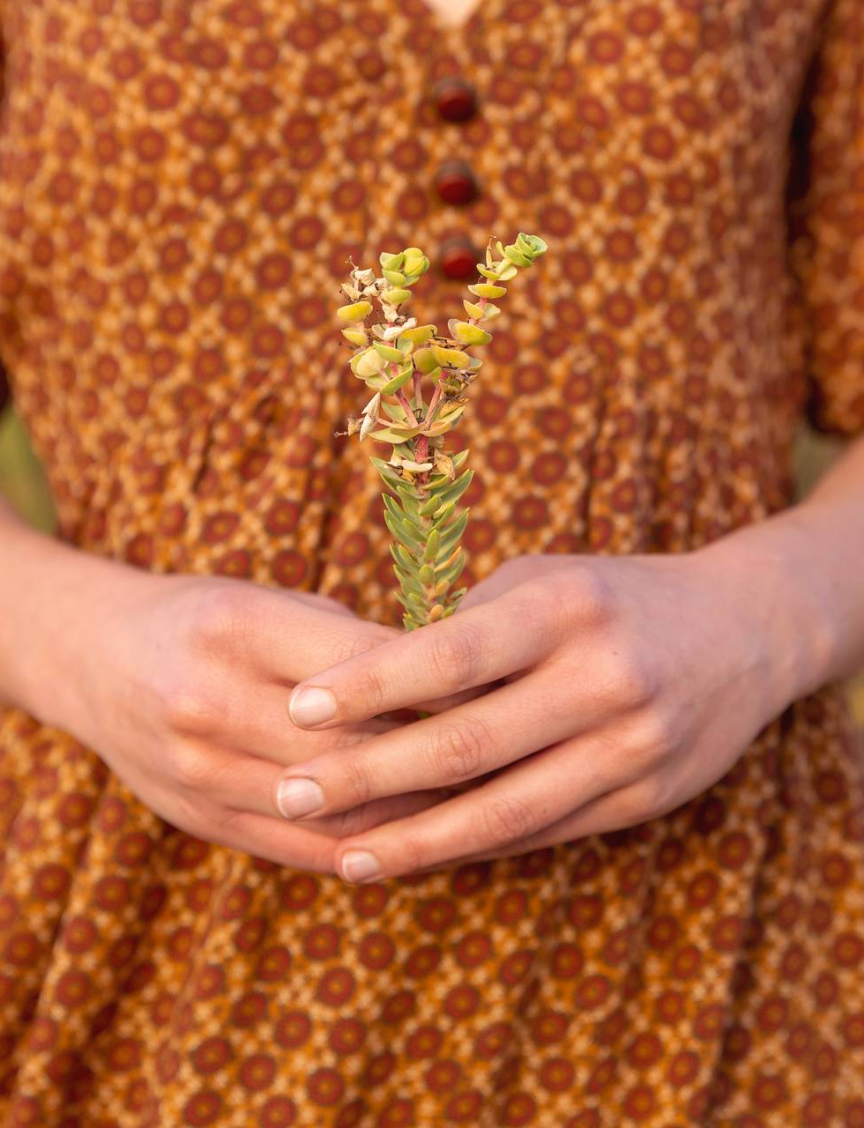
overcoming nervousness
CONFIDENCE-BUILDING STRATEGIES

Slide 5
engaging the audience
Make eye contact with your audience to create a sense of intimacy and involvement
Weave relatable stories into your presentation using narratives that make your message memorable and impactful
Encourage questions and provide thoughtful responses to enhance audience participation
Use live polls or surveys to gather audience opinions, promoting engagement and making sure the audience feel involved

Slide 6
PARTEA DE INTELIGENȚĂ ARTIFICIALĂ

Slide 7
DE LA INPUT DIGITAL LA OUTPUT CLASIFICAT
INPUT DIGITAL
Postări
Reacții
Comentarii
OUTPUT CLASIFICAT
Reprezentare Numerică
Model de Inteligență Artificială

Slide 8
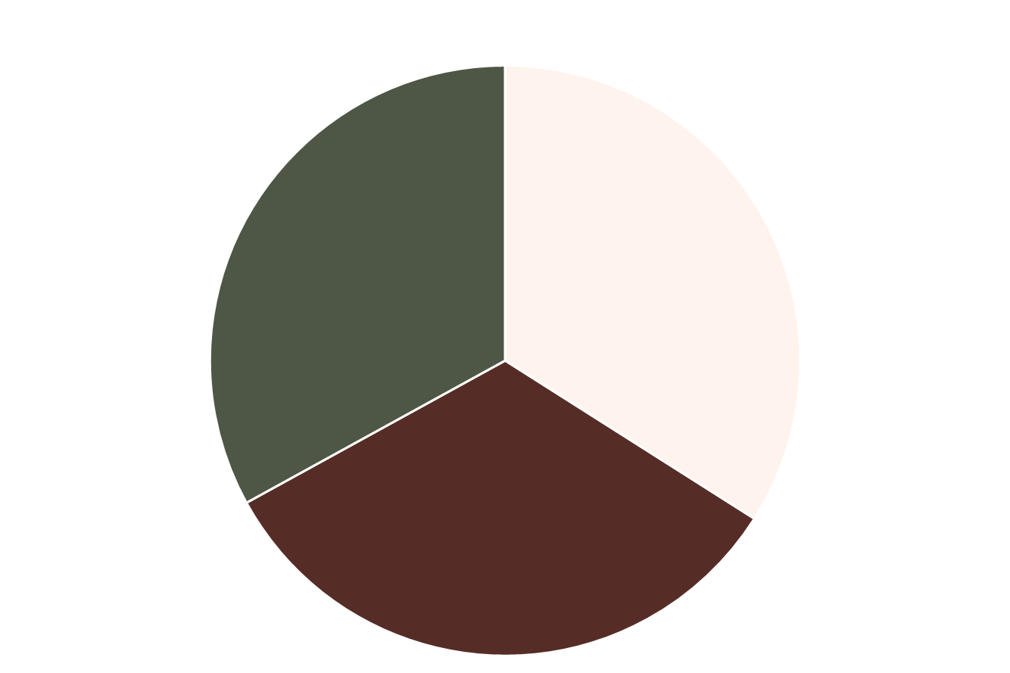
AMALGAM DE SETURI DE DATE
Transformarea setului:
sadness - DEPRESSION
joy – NORMAL
love – NORMAL
anger – X
fear – ANXIETY
surprise – X
Rezultatul:
Numărul textelor din setul de date : 105554 linii imparțite pe coloanele: Text (propozții), Target(depresie/anxietate/normal)
Diagramă cu balansarea
Depresie
Normal
33%
34%
33%
Anxietate

Slide 9
MODELE TESTATE
Support Vector Classification — Word2Vec
Linear Regression — Sentence Transformer
Random Forest Classifier — TF-IDF Vectorizer
Trecut
Viitor
Decision Tree — Sentence Transformer
Multi-layer Perceptron Classifier — Sentence Transformer

Slide 10

MODUL DE REPREZENTARE A PROPOZITIILOR
Sentence transformer
TF-IDF
word2vec
djhsdjds
[1332,44 323]

Slide 11
PERFORMANATA MODELULUI
METRICI | VALORI NUMERICE
Acuratețe | 0.92%
Precizia Medie | 0.92%
Precizia pentru clasa Anxietate | 0.95%
Precizia pentru clasa Depresie | 0.88%
Precizia pentru clasa Normal | 0.95%
Recall Mediu | 0.91%
Recall pentru clasa Anxietate | 0.91%
Recall pentru clasa Depresie | 0.91%
Recall pentru clasa Normal | 0.93%

Slide 12



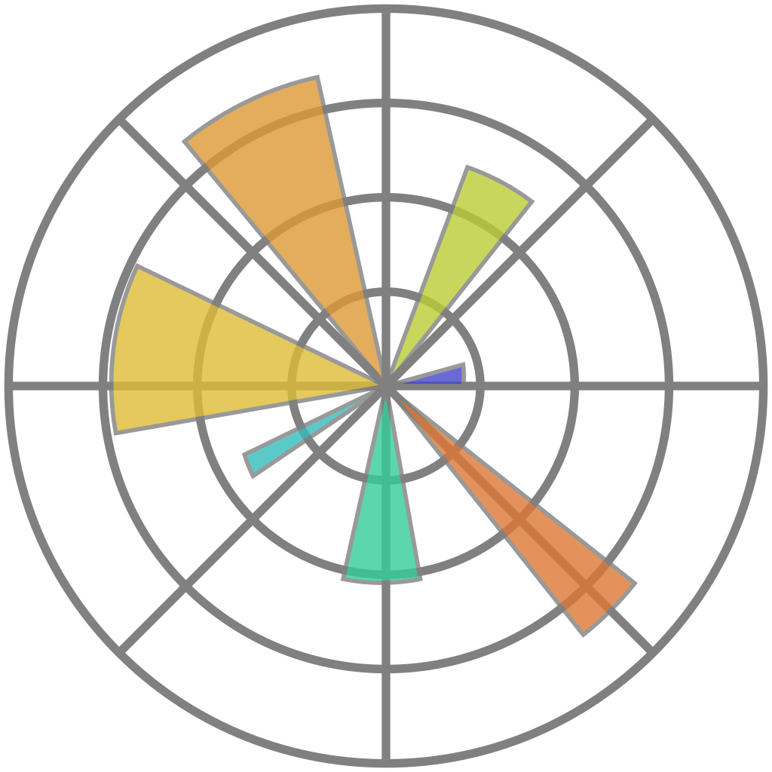

DEMO

Slide 13
CONCLUZII ȘI POSIBILE ÎMBUNĂTĂȚIRI
PARTEA DE APLICAȚIE:
Diversificarea datelor
Colectare de date în timp real
Adaptarea la specificul regional
PARTEA DE AI:
Diversificarea datelor
Colectare de date în timp real
Adaptarea la specificul regional

Slide 14
MULȚUMIM!
Echipa Produse Inovative: - Bugnaru Tudor-Eduard - Bordianu Raul Echipa Inteligență Artificială: - Toth Alexandra-Melania - Vlădău Andra-Ioana - Mihalcea Alexandru-Ioan

